Slide 1
STÍLUSIRÁNYZATOK
A 19. SZ. VÉGÉN, A 20. SZ. ELSŐ FELÉBEN

Slide 2
SZECESSZIÓ
Jelentése:
kivonulás, elkülönülés
az 1970-es évektől értékelik
sajnos, a giccs forrásává vált
Jellemzői:
§ nagyfokú stilizálás
§ növényi és geometrikus mintára épülő ornamentika
§ élénk színek
§ lágy, gömbölyded formák

Slide 3
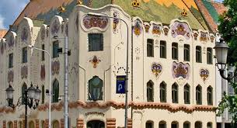
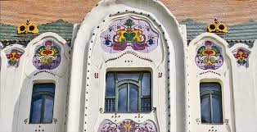
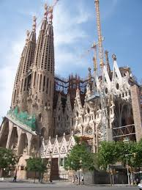
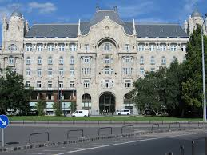
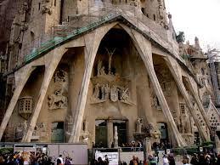
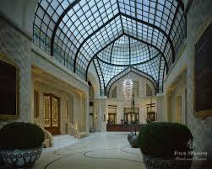
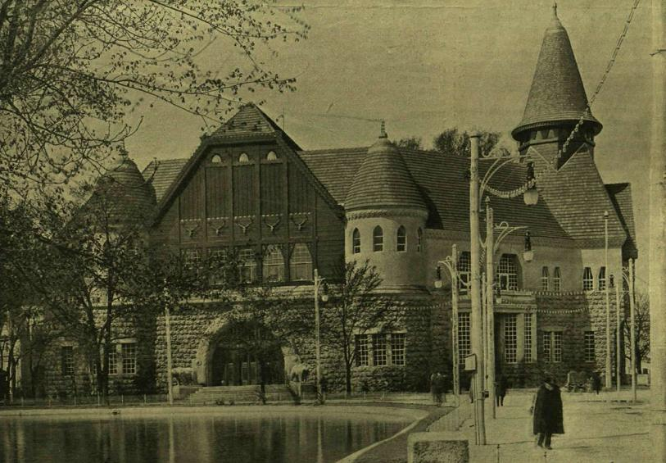

Slide 4
IMPRESSZIONIZMUS
§ a 19. század utolsó harmada
festészet, zene, irodalom
§ érzéki benyomások rögzítése
§ a fény festői/költői
§ az adott pillanat élményének ábrázolása
§ nincsenek körvonalak, csak sejtetések
/előzmény: Arany, Vajda János költészete/
Tóth Árpád, Juhász Gyula versei
Monet, Szinyei Merse Pál festészete

Slide 5
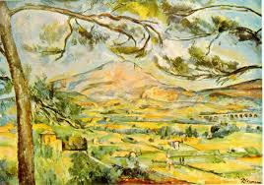
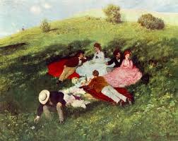
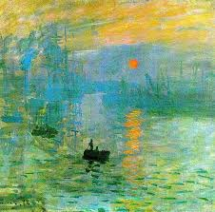

Slide 6
SZIMBOLIZMUS
§ gyökerei a 19. századi romantikában vannak
§ a szimbólum - (jelkép)rendszer a központi szervező elem
§ a vers sugalmaz, sejtet
§ kedvelt eszköze a szinesztézia
§ szülőatyja a francia Charles Baudlaire
§ nálunk: Ady Endre

Slide 7
